Slide 1
Vývoj edukačného softvéru pre mobilné zariadenia na podporu formatívneho hodnotenia
Viktor Šeňo
Vedúci práce:
doc. RNDr. Ľubomír Šnajder, PhD

Slide 2
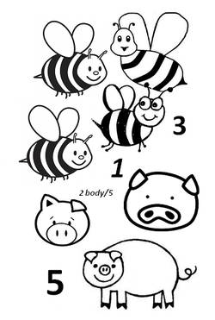
Motivácia
Potreba zistiť vedomosti študentov a kvalitu výučby bez vplyvu
na výsledné hodnotenie
Žiadne známky

Slide 3
Ciele
Analyzovať vývojové prostredie
Analyzovať rôzne typy formatívneho hodnotenia
Navrhnúť a implementovať
Overiť a vyhodnotiť

Slide 4
Formatívne hodnotenie
Cieľom je spätná väzba
Hodnotenie nie je spojené s
klasifikáciou

Slide 6
Qpython
Dobrá podpora pre mobilné senzory
Spúšťanie python programov a editácia
priamo na zariadení

Slide 7
Odporúčaná literatúra
DOWNEY, Allen B. Think Python: How to Think Like a Computer Scientist. O'Reilly Media, 2012, pp. 300. ISBN 978-1449330729
Android Development in Python with QPython. Dostupné na internete: https://pythonspot.com/en/android-development-in-python-with-qpython/
WILIAM, Dylan and Siobhán LEAHY. Embedding Formative
Assessment: Practical Techniques for K-12 Classrooms.
Learning Sciences International, 2015,
pp. 272. ISBN 978-1941112298

Slide 8
Ďakujem za pozornosť !

